Slide 1
Changellenge Cup IT 2023
Data Science Section
32 Bits of Analytics

Slide 2
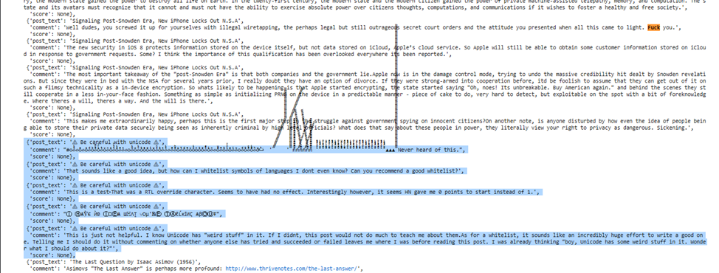
Проверка данных и EDA
На основании визуального анализа были выделены некоторые закономерности в данных и впоследствии обработаны:
Смайлики (позитивные и грустные) и заменены на SMILE SAD
Почты и заменены на mail
Найдены все ссылки (http,https,www), отделены друг от друга и заменены на URL
Найдены все ссылки на источники ([1] [2]) и заменены на LINKS
Так же текст был обработан от символов юникода
Нашли сайт, откуда спарсили данные https://news.ycombinator.com/item?id=3891 .
Обнаружили, что комментарии ранжируются на основании оценок пользователей.
Photo by Pixabay

Slide 3
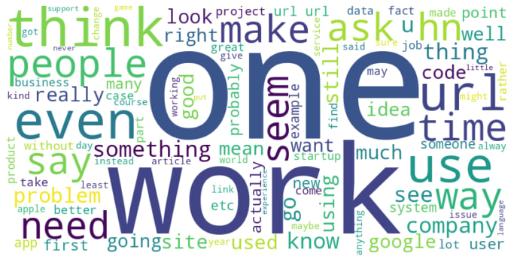
Проверка данных и EDA
Для обработки постов и комментариев мы применили ряд методов предобработки текста:
1.Токенизация
2.Удаление стоп слов и пунктуаций
3.Стемминг
4.Лемматизация
Однако, наши эксперименты показали, что использование стемминга дает худшие результаты на модели, поэтому мы решили использовать лемматизацию.
Так же были проанализированы слова в самых популярных комментариях. И в топ 100 вошли: URL,MAIL,LINKS. Следовательно, наша гипотеза о том, что чем информативнее комментарий, тем большей популярностью он обладает, верна.
Photo by Pixabay

Slide 4
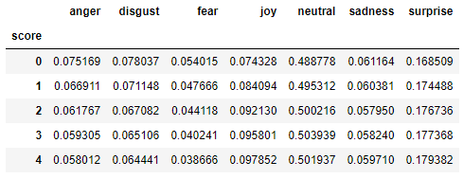
Анализ эмоционального содержания комментариев
Предварительно, перед построением модели, был проведён анализ эмоционального содержания комментариев.
Для этого с сервиса hugging face была взята модель ‘j-hartmann/emotion-english-distilroberta-base’, которая определяет 6 базовых эмоций, плюс включает нейтральный класс.
После определения эмоций, каждый комментарий был отнесён к своей группе по рангу и внутри группы находились средние значения для эмоций, результат представлен в таблице ниже.
Можно предположить следующее:
Комментарии, входящие в топ-5, в основном, сдержанные и содержат долю удивления, остальные эмоции выражаются менее сильно.
Популярность комментария слабо зависит от выражения эмоций в комментарии.
Второе кажется более вероятным, более того, это предположение можно было бы проверить скачав все, а не только популярные комментарии и найдя их средние тональности.
Photo by Pixabay

Slide 5
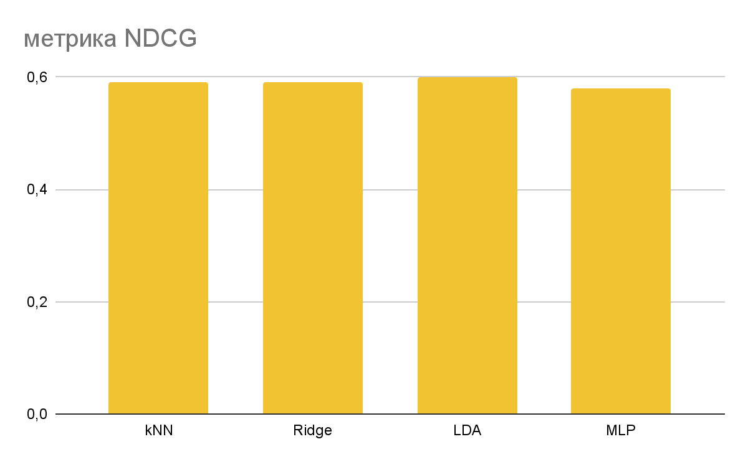
Модели ранжирования текста
Последовательность построения модели следующая:
1. Ранжировали комментарии при помощи нескольких методов.
2. Модели валидировались путём разбиения тренировочного датасета на обучающую и валидационную части.
3. Выбрали модели с наибольшей целевой метрикой (NDCG).
Для ранжирования использовали несколько подходов:
Первый подход: векторизация комментариев и текстов затем применение модели машинного обучения. Было использовано два метода:
а) векторизация при помощи Bag of Words (BoW) показала себя как слишком медленная, поэтому модели на ней не строились
б) векторизация при помощи Term Frequency – Inversed Document Frequency, затем применяли несколько моделей: kNN, RidgeRegression,
LinearDiscriminantAnalysis (LDA), многослойный перцептрон (MLP). Величину метрики NDCG данных моделей можно увидеть на столбчатой диаграмме
Photo by Pixabay

Slide 6
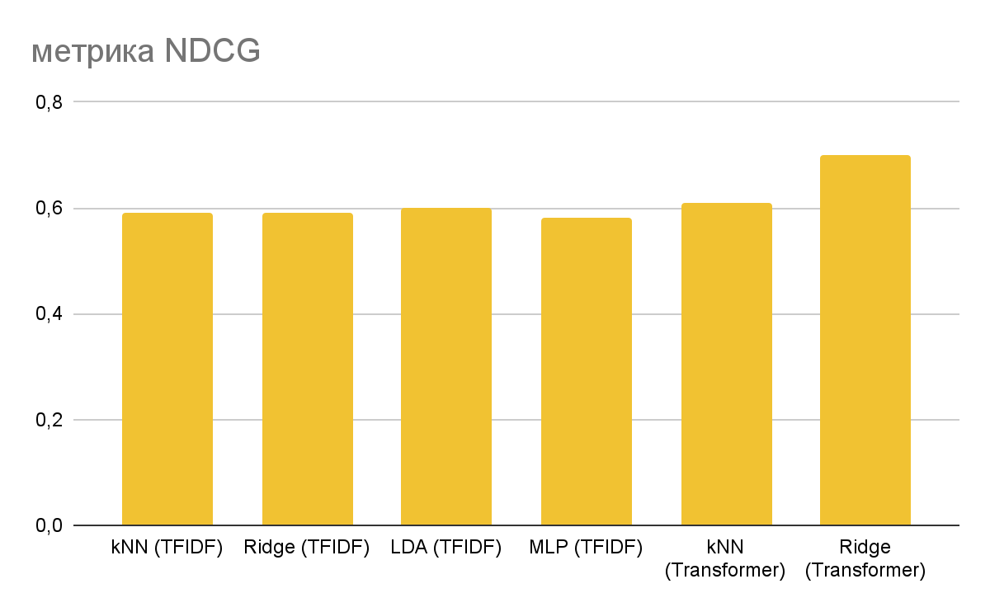
Модели ранжирования текста
Второй подход: извлечение трансформерных эмбеддингов, затем применение модели.
Для извлечения эмбеддингов из комментариев использовалась модель paraphrase-MiniLM-L6-v2. Затем на полученных эмбеддингах были применены модели kNN и RidgeClassifier.
Величину метрики NDCG данных моделей и сравнение с моделями предыдущего слайда можно увидеть на столбчатой диаграмме
Photo by Pixabay

Slide 7
Модели ранжирования текста
Отдельно отметим, что при прямом использовании методов машинного обучения получалось, что комментарии ранжировались сквозным методом, то есть комментарии одного поста могли, например, получить одинаковые ранги.
Поэтому для ранжирования комментариев конечная модель применялась следующим образом:
Для выбранного поста рассчитывались ранги и вероятности принадлежности к рангу для каждого комментария
Находилось математическое ожидание ранга каждого комментария
Комментарии ранжировались в порядке полученного математического ожидания
Итоговое значение метрики NDCG для лучшей модели равно 0.7.
Photo by Pixabay

Slide 8

Анализ результатов и полезные инсайты
Таким образом, популярный комментарий должен:
использовать популярные слова (like,would,people,work,use)
быть информативным (использовать url,links,mail)
соответствовать тематике
вызывать возможное удивление
Photo by Pixabay

Slide 9

Методы взаимодействия с комментаторами
- Нами были предложены методы взаимодействия с комментаторами для команды VK:
- Механизмы поддержки для разных групп пользователей
Photo by Pixabay

Slide 10
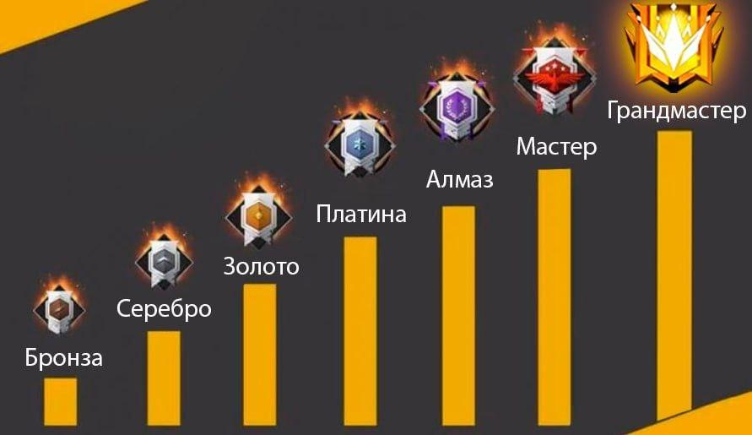
Рекомендации для команды VK
Чтобы увеличить активность пользователей
в комментариях, можно принять во внимание следующие методы:
сделать интерактивные всплывающие окна с подсказками для пользователей. В подсказках будет описано, как пользователь может сделать комментарий популярнее
предусмотреть систему поощрения за большое количество комментариев с высокими баллами: сделать напротив имени пользователя иконку с короной или предусмотреть другие привилегии по пользованию мессенджером.
Photo by Pixabay

Slide 11
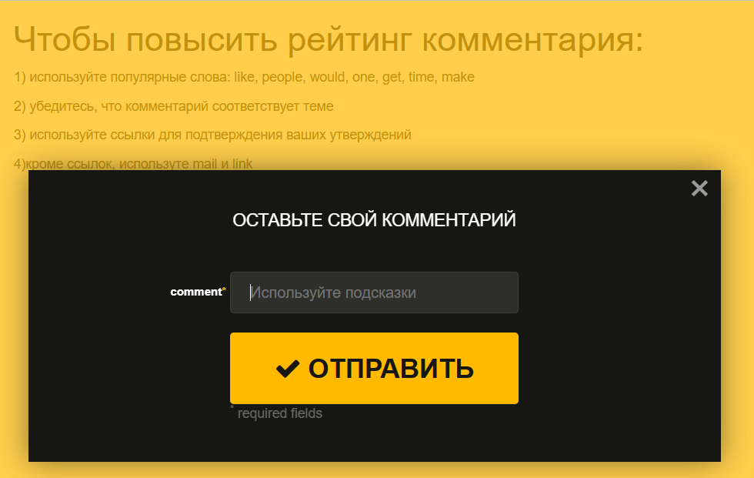
Рекомендации для пользователей
Мы смоделировали форму, где отражен возможный способ оповещения пользователя о способах улучшения его комментария
Также собрали ТОП-20 самых популярных слов
like: 47083
people: 41115
would: 40818
url: 40750
one: 38736
get: 35931
time: 31385
make: 29826
thing: 28183
work: 27166
think: 26428
really: 23869
use: 23400
way: 23048
good: 21602
want: 21550
even: 21498
much: 21432
could: 21086
need: 20209
Photo by Pixabay

Slide 12
Thank you for your time 😊

